Slide 1
超多点観測による 宇宙環境変動の理解
篠原 育
JAXA/宇宙科学研究所

Slide 2
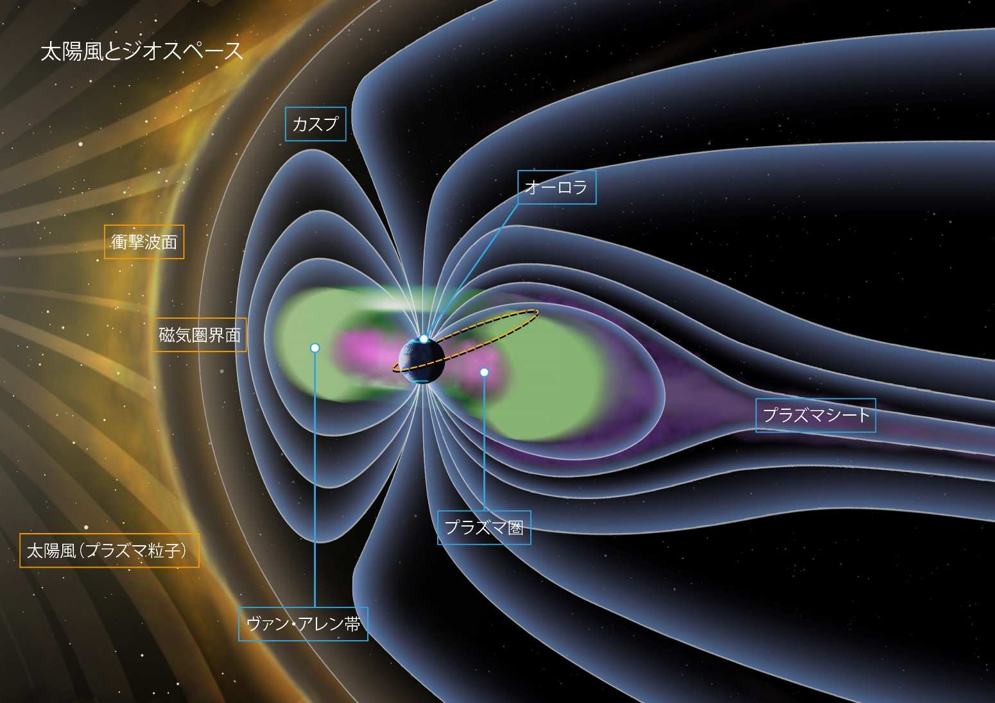
宇宙環境変動とは？
惑星周辺では，太陽風を介して太陽活動の影響をうけて様々なことが宇宙空間で発生する．
地球周辺の宇宙空間
オーロラ
太陽風
© JAXA
太陽風の変化にあわせて，磁気圏内に様々なプラズマ現象が発生する．
オーロラは磁気圏から大気に高エネルギー粒子が降り込むことで発生する．

Slide 3
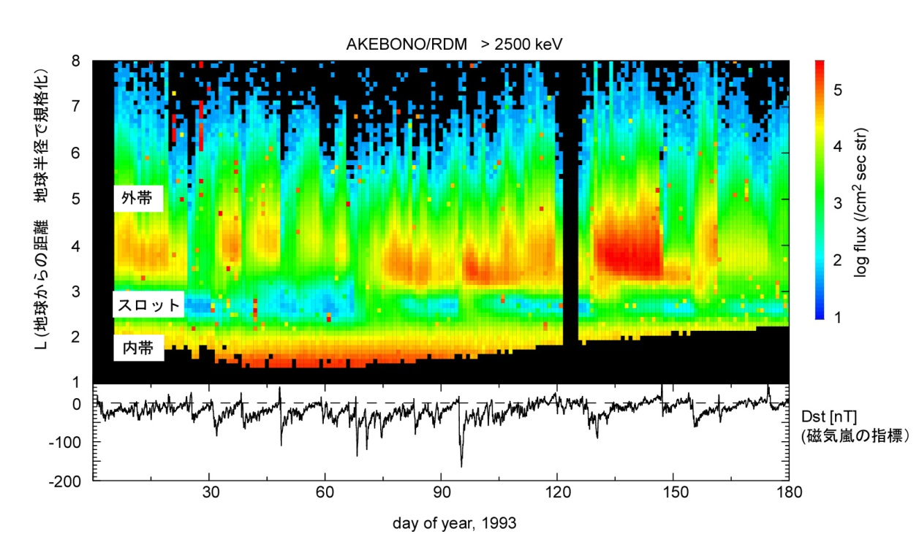
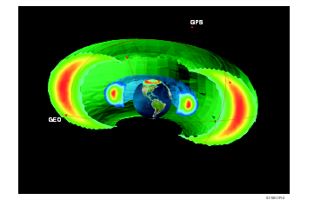
宇宙嵐と放射線帯変動
「あけぼの」衛星の観測（2.5メガ電子ボルト以上の電子線強度）
外帯
地球からの距離（×地球半径）
内帯
通年日（1993年の1-180日を表示）
放射線帯は，太陽活動による大きな擾乱（太陽面爆発に伴うコロナ質量放出（CME）や太陽の自転の効果によって現れる擾乱（CIR）など）に反応して形成・消失を繰り返す．
個別の現象における放射線帯変動の様相は多様であり，この多様性が何によって決まるのかを理解する必要がある．
大きな宇宙嵐が発生すると，私たちの生活にも大きな影響を及ぼす可能性があり，宇宙天気予測の基礎研究としても宇宙環境変動の理解は重要．

Slide 4
宇宙環境変動の研究手法
衛星・探査機などの飛翔体観測によって
目には見えない物理量（高エネルギー粒子，プラズマ，電磁場）を現象が起きている「その場」で観測し，
現象に隠された物理プロセスを解明することで，
太陽－地球惑星系システムにおける宇宙環境の変動の仕組みを理解する．
更に，直接訪れることのできない場所（遠い天体現象など）でおこる現象の理解に繋げる．

Slide 5
超小型衛星ネットワーク観測
宇宙からの地球・惑星観測：宇宙空間と地球・惑星がどのように繋がっていて，地球・惑星環境が宇宙からどのように影響を受けているのかを理解したい．
これまでのアプローチは「局所的な観測の積み重ね」と「局所的な観測の総合化」（多様な観測項目）で現象の理解を試みていた．
これまでのアプローチとはまったく異なる超小型衛星ネットワーク観測によって，グローバルな「その場」観測を実現することで，ブレークスルーを得たい．
従来の中・大型総合衛星から小型限定機能の多衛星へ
1点で総合観測することには限界がある．
限定機能でも多衛星化することでグローバル・スナップショットを得ることを目指す．
限定機能であっても，観測項目の異なる衛星を組み合わせることで従来にない，柔軟な観測項目の実現ができる．
ネットワーク観測化することで，1つの衛星を置き換え可能なノードとすることで，観測技術のアップデート機会が増える，結果的な長期間継続観測が可能となる，などが期待できる．
地球・惑星環境を理解する上で大きなメリット

Slide 6
宇宙環境変動観測のこれまでの方向性
１衛星における観測項目の充実
（観測エネルギー・周波数帯の広域化，高時間分解能）
観測機器の性能向上
より詳細なデータの地上への伝送
（プラズマ波動の波形，１カウント毎の粒子情報，など）
大容量データレコーダの搭載，
テレメトリ回線の増大
編隊観測から現象の時・空間変動の分離
4以上の多衛星化
撮像機器(オーロラ観測やENA観測)の搭載，地上観測ネットワークとの連携，など…
大規模計画化（e.g. NASA MMSは高機能の４衛星編隊からなるbillion $ 計画）し，将来計画が不透明化する傾向にある．
広大な宇宙空間の中で，数点の観測でよいのか？

Slide 7
超小型衛星時代の方向性
知りたかったこと…
局所的に過ぎない「その場」観測を現象の大局的な文脈の中に位置づけることで，ブレークスルーを得たい．
撮像衛星と「その場」観測の組み合わせ
撮像観測によって大局的な変動を把握しながら，「その場」観測データを解釈できる．
X線磁気圏撮像 (GEO-X)＋「その場」観測
観測項目を絞った超小型衛星によるコンステレーション観測

Slide 8
コンステレーション観測
「その場」観測のみでも空間構造を把握したい．
コンステレーション観測
数十～数百の多点ネットワーク観測でブレークスルーが得られるはず！
搭載観測項目は絞り込む
「同じ衛星に包括的な機器セットを搭載」という制約を放棄
異なる観測項目の多点ネットワーク観測でカバー
１つの衛星の喪失に対しても，ロバストに観測を継続可能
大量生産によるコスト削減への期待
たかだか数機程度の生産では，コスト削減効果は見込めず，むしろオーバーヘッドで高額化
本格的な科学観測が可能な超小型衛星の必要性

Slide 9
単一項目観測の例：精密磁場観測
21世紀にはいってから国際標準磁場モデル(IGRF)の作成には，衛星観測による精密磁場データが必要不可欠．
精密磁場観測の多衛星観測で何ができるようになるのか？
ESA Swarm衛星（3機による精密磁場観測）
コア表面流の高次マッピング
海洋ダイナモ現象の検出
短周期大気重力波の全球分布
沿磁力線電流分布のマッピング
など
(*)10000 nTの背景磁場の中で0.1 nTの精度で計測．
ベクトルで保証する為には，数arcsecの姿勢決定精度が必要．
超高層大気から固体地球までの広い研究分野をカバー

Slide 10
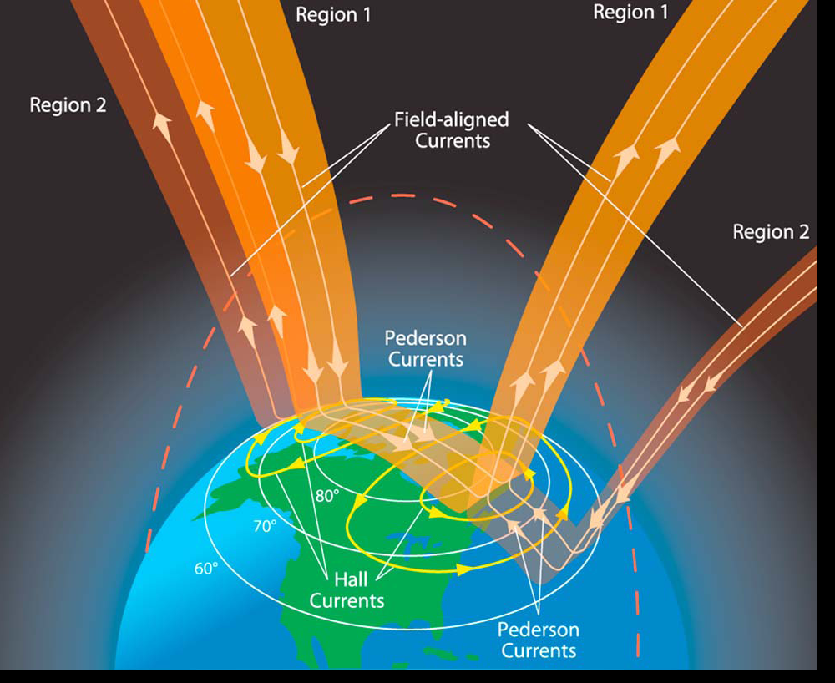
宇宙環境と沿磁力線電流
磁気圏で駆動された電流によって極域電離層電流（オーロラジェット電流など）がドライブされる．
（磁気圏－電離圏結合）
電離層にFACを通して
電場が投影される
電場方向に流れる
Curl free の Pederson電流
電場と磁場に垂直に流れる
Div free の Hall電流
沿磁力線電流分布をモニターすることは，
電離層現象の直接のドライバを知ること．

Slide 11
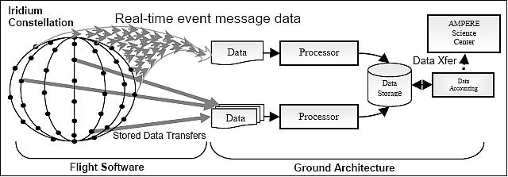
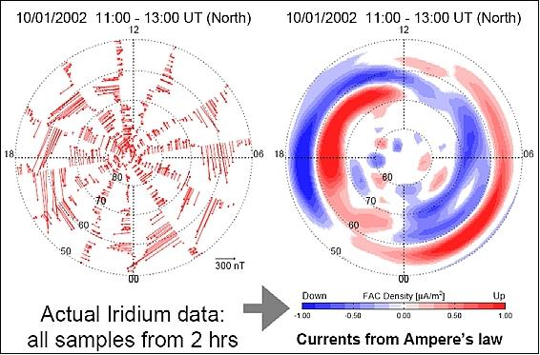
商用衛星網を使った沿磁力線電流分布の観測
約70機のIridium衛星を使ってグローバルなFAC観測が成功している
磁場分解能が低い（～32nT）が，大規模なFAC構造を常時モニターできる．
同じことを高精度磁場観測で行ったら？

Slide 12
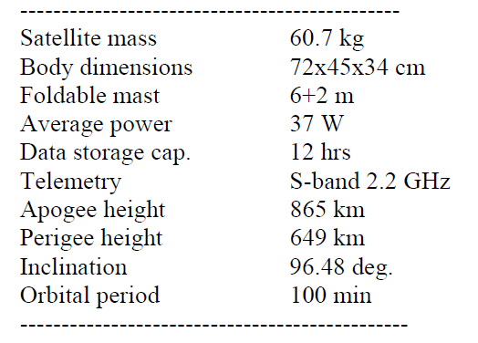
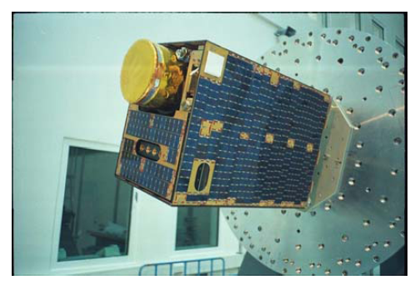
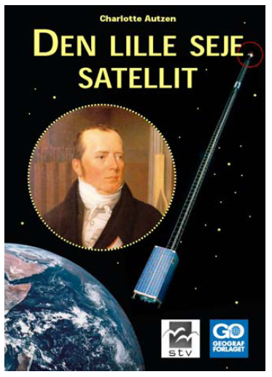
Ørsted衛星
GPSによる軌道決定
姿勢制御は magnet-torquer
Delta-IIロケットでARGOS衛星（2.7t）と共に打ち上げ

Slide 13
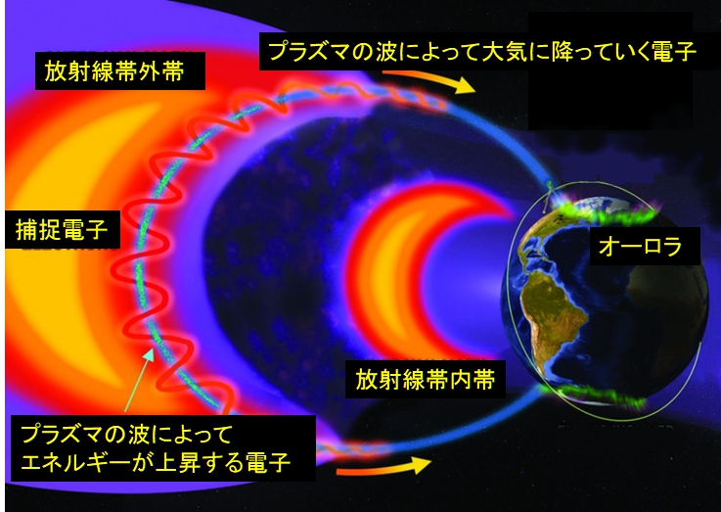
単一項目観測の例：高エネルギー降下電子
あらせ衛星の観測から「放射線帯の高エネルギー電子の増減にはプラズマの波が大きく関わっている」という新しい描像が見えてきた．
あらせ衛星と地上との連携観測の成果
しかし，単一衛星では全球的な寄与を知る事ができない．
あらせ軌道
近地点高度：約400km
遠地点高度：約32,000km
軌道傾斜角：約31度
放射線帯をくまなく探査できる．

Slide 14
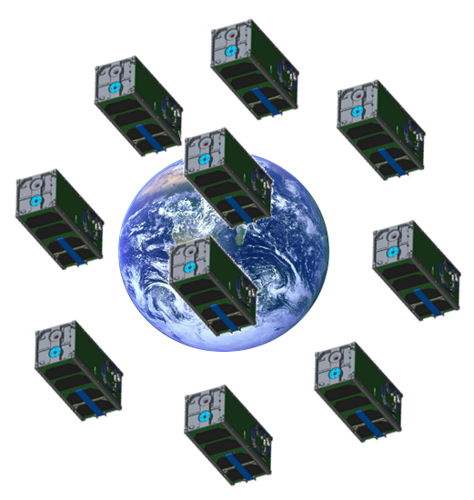
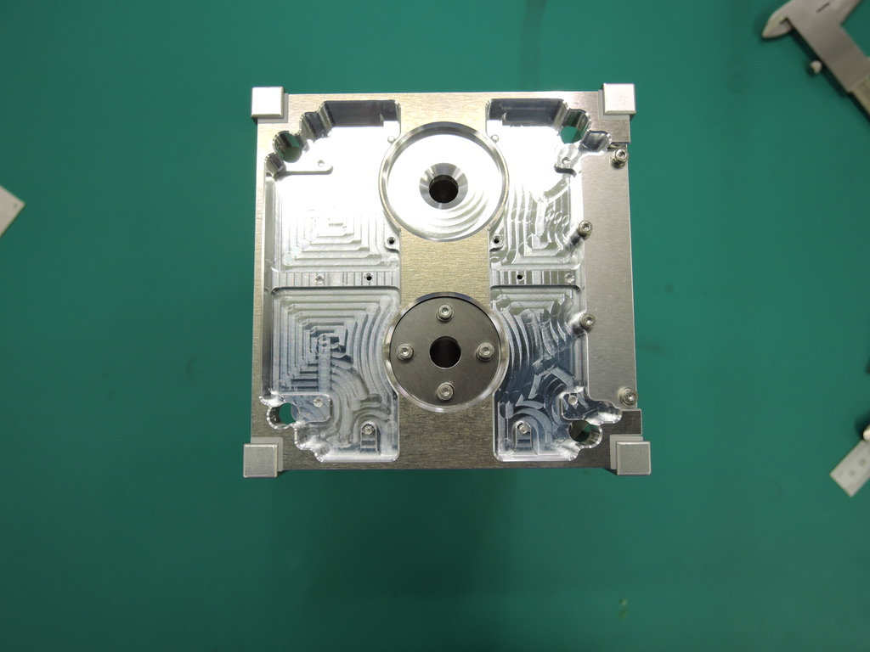
超小型衛星搭載高エネルギー電子計測器の開発
将来的には，多点観測により全球的に放射線帯からの降下電子のエネルギースペクトルを計測し，放射線帯電子の超高層大気への降下が，超高層大気にどのような影響を与えるのかを知りたい．
超多点による宇宙環境観測の実現を目指して，高エネルギー電子計測器の開発を行っている．
九州工業大学で開発中のBIRDS-5衛星の1つに高エネルギー電子計測器を搭載する機会を頂いた．
従来型のSi半導体計測器に加え，CdTe半導体による電子計測を試みる．
これまでの超小型衛星観測は 1 MeV 程度までの計測がほとんど，低高度でのNOAA衛星などの観測も，> MeVの計測は粗い．
超小型衛星上で 100 keV – 2 MeV までの詳細な電子エネルギースペクトルを得ることを目指す．
BIRDS-5の1Uに搭載する高エネルギー電子計測器の開口部
全球的観測のイメージ

Slide 15
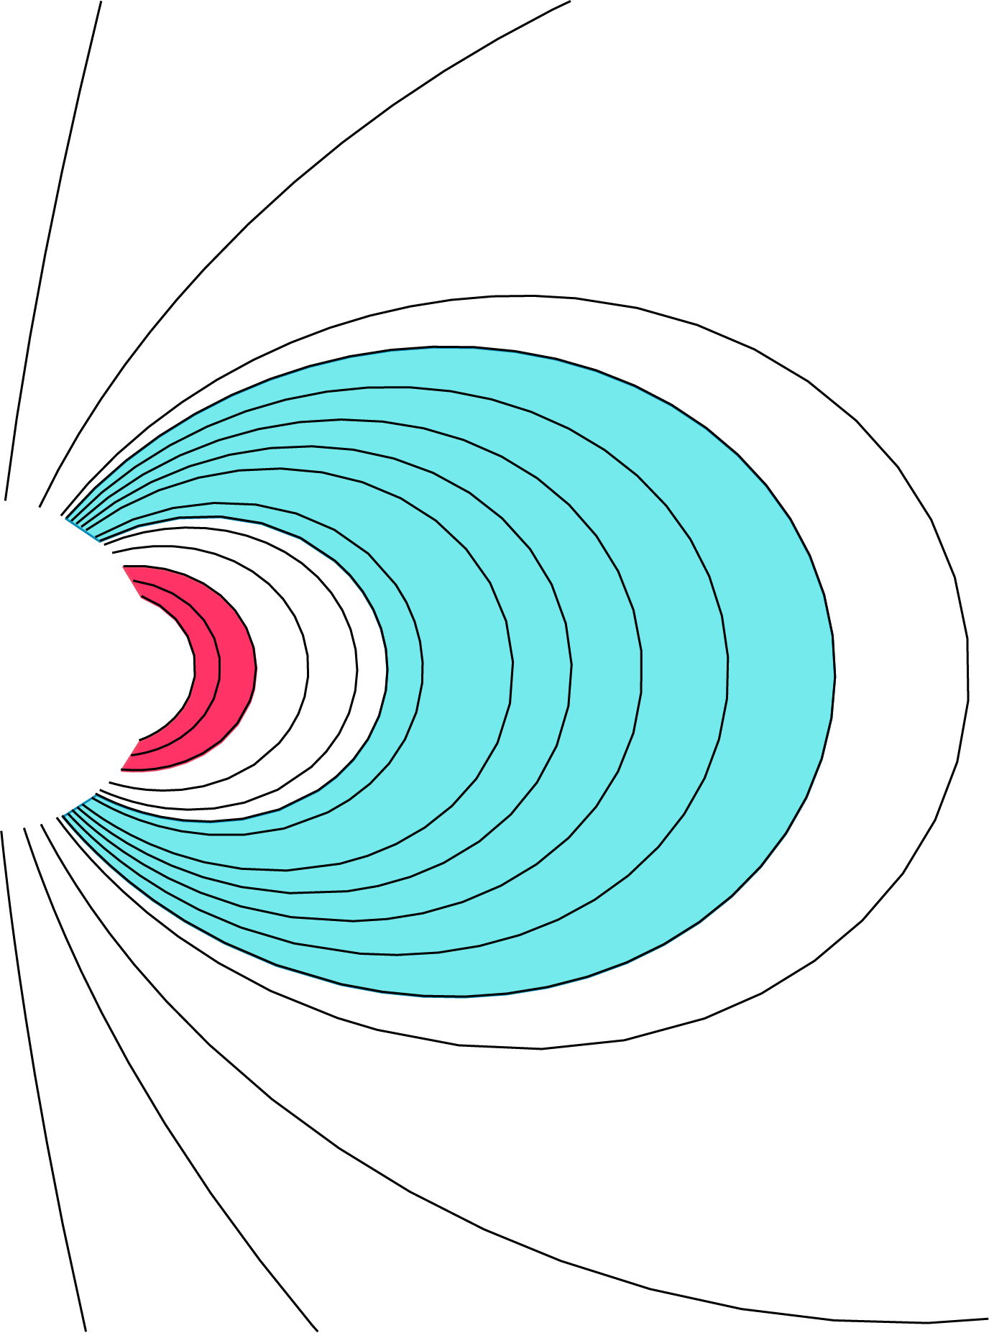
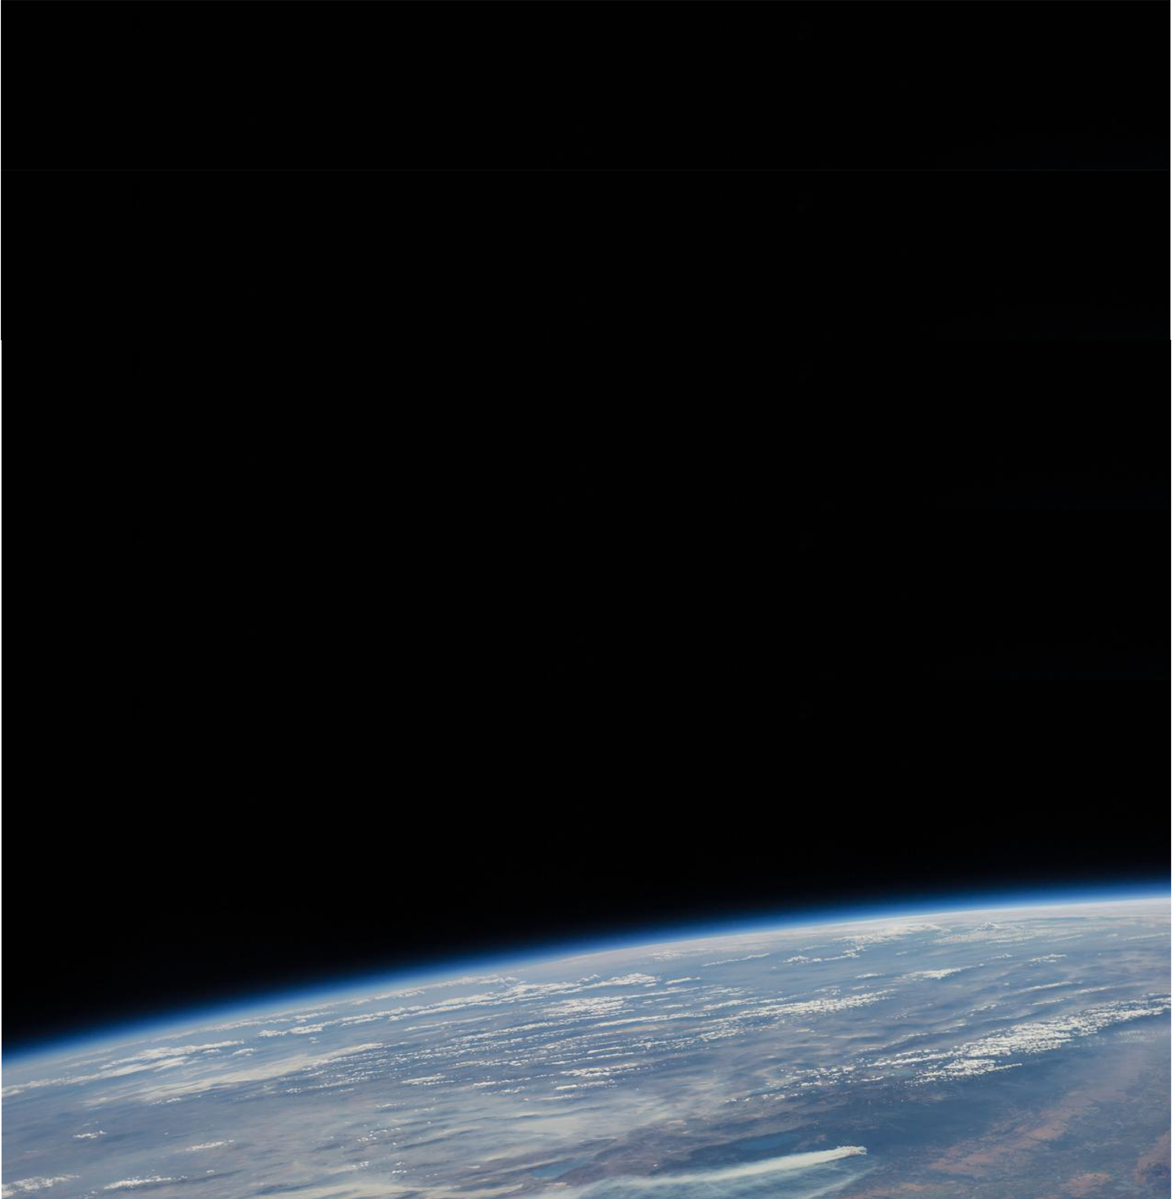
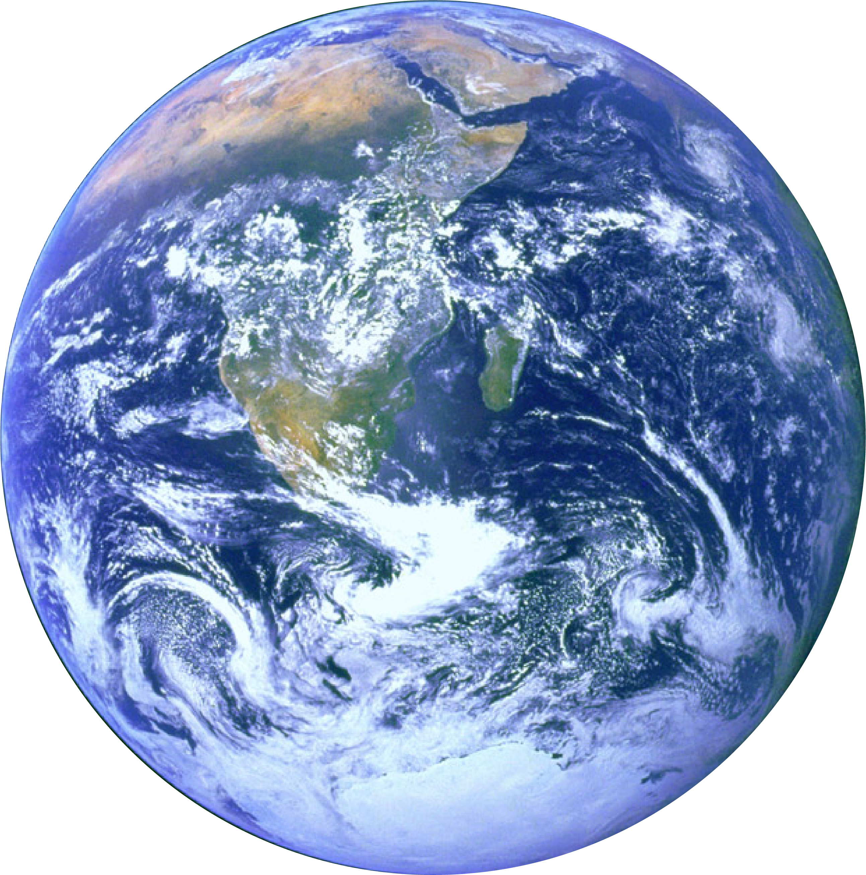
放射線帯からの降下電子の全球的計測
放射線帯から降下してくる高エネルギー電子を複数の低高度衛星で全球的に計測したい．→ BIRDS-5 等と「あらせ」等との同時観測
地磁気の磁力線
High energy electrons
高エネルギー電子
-
PINO FOV
-
-
-
-
PINO observes
precipitating electrons
-
-
BIRDS5-J
-
プラズマ波動
Geomagnetic field
-
放射線帯外帯
高エネルギー電子の超高層大気への降下は，放射線帯消失のキープロセス．

Slide 16
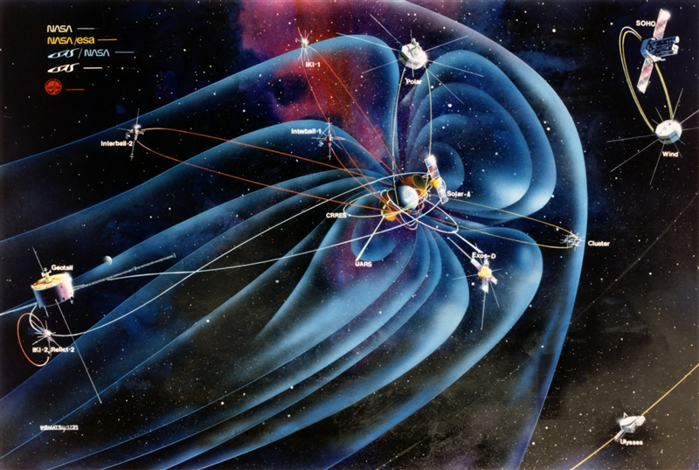
地球周辺における将来の宇宙環境計測
図は1990年代に実施された，International Solar-Terrestrial Program (ISTP)の衛星群．各機関により，あらゆる領域の観測がカバーされた．
2020年代後半～2030年代は，これらを超小型衛星のコンステレーションで置き換えたような，国際協力による観測計画の検討が始まりつつある．

Slide 17
まとめ 超小型衛星による宇宙環境のネットワーク観測
地球周辺の宇宙空間における宇宙環境変動を理解を大きく飛躍させるための超小型衛星によるネットワーク観測への期待を，例を交えながら紹介させて頂いた．
これらの観測は，観測項目に応じて，宇宙環境変動の研究に留まらず，超高層大気から固体地球までの広い研究分野をカバーした，ミッションとすることができる．
寿命が短くとも，安価であれば，繰り返し同じ衛星を打ち上げることで，長期的な地球磁場変動のモニターができる未来に繋げたい．
世界的にも，2020年代後半から2030年代にむけて地球周辺の宇宙空間におけるコンステレーション観測の検討が，各国ではじまっており，日本としても従来と同様に大きな貢献をしたい．
惑星周辺における宇宙環境探査への応用にも繋げたい．
地球周辺での衛星観測の行き詰まりの打開策は，将来の惑星探査の発展への解決策に繋がるはず．（究極的には惑星探査＝＞地球観測のリソースが必要．）

